Slide 1


Slide 4


Slide 6


Slide 7


Slide 9
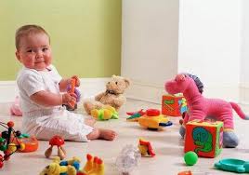

Slide 10



Slide 11
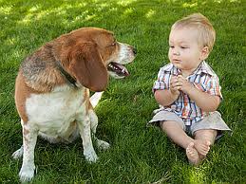
Познавать новое малыш может везде: на прогулке, в общественном транспорте, в поликлинике. Главное, чтобы взрослые могли грамотно рассказать о чем-нибудь новом и имели фантазию придумать интересное задание ребенку.

Slide 12
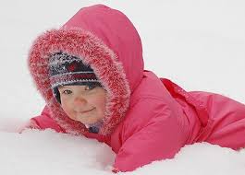
Например, по дороге в детский сад можно рассказывать увиденное. Спросите ребенка: «Какой транспорт ты видишь?», «Посчитай, сколько машин белого цвета», «А что в природе бывает белым?».

Slide 13

Давайте детям возможность выбора (при выборе игрушки, блюда на обед и т. п.).

Slide 14
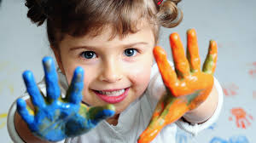
Внимательно наблюдайте за ребёнком с целью определения его предрасположенностей, помогайте детям открывать мир, не навязывая ему свои интересы. Давайте детям возможность добиваться успеха (используя настольные игры и разнообразные занятия), поощряйте ребёнка, если он выражает своё мнение, не гасите его инициативу, приучайте детей самим принимать решения, как бы не хотелось предупредить ошибки

Slide 15



Slide 16

Спасибо за внимание
Презентация Поповой Н.В
Гр.208/4

